Slide 1
Лекция 10. Литургия верных (окончание).

Slide 2
Просительная ектения
Диакон: Всех святых помянув, снова и снова в мире Господу помолимся.
Хор: Господи, помилуй.
Диакон: О принесенных и освященных святых Дарах Господу помолимся.
Дабы Человеколюбец Бог наш, приняв их на святой и превысший небес и невещественный Свой жертвенник как аромат благоухания духовного, ниспослал нам Божественную благодать и дар Святого Духа, помолимся.
Об избавлении нас от всякой скорби, гнева, [опасности] и нужды Господу помолимся.
Защити, спаси, помилуй и сохрани нас, Боже, Твоею благодатию.
Дня сего совершенного, святого, мирного и безгрешного у Господа просим.
Хор: Подай, Господи.
Ангела мира, верного наставника, хранителя душ и тел наших у Господа просим.
Прощения и оставления грехов и согрешений наших у Господа просим.
Доброго и полезного душам нашим и мира мiру у Господа просим.
Прочее время жизни нашей в мире и покаянии окончить у Господа просим.
Христианской кончины жизни нашей безболезненной, непостыдной, мирной, и доброго ответа на Страшном суде Христовом просим.
Единства веры и общения Святого Духа испросив, сами себя и друг друга, и всю жизнь нашу Христу Богу предадим.
Хор: Тебе, Господи.

Slide 3
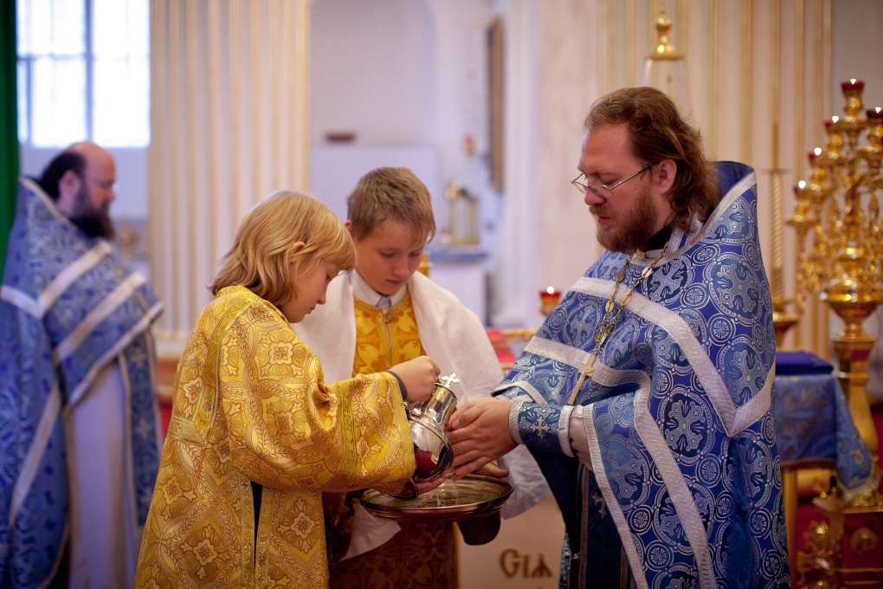
Во время произнесения диаконом ектении, священники умывают руки.

Slide 4
Священник тайно читает Молитву перед св. Причащением:
Тебе вручаем всю жизнь нашу и надежду, Владыка Человеколюбец, и просим Тебя, и молим, и умоляем: удостой нас причаститься Твоих небесных и страшных Таинств, этой священной и духовной Трапезы, с чистой совестью, во отпущение грехов, в прощение согрешений, в общение с Духом Святым, в наследие Царства Небесного, в дерзновение пред Тобою, не в суд или во осуждение.
Затем возглашает: И удостой нас, Владыка, со дерзновением, не в осуждение иметь смелость призывать Тебя, Небесного Бога, Отца, и возглашать:
Народ: Отче наш, Который на небесах! Да святится имя Твоё; да придёт Царство Твоё; да будет воля Твоя и на земле, как на небе; хлеб наш насущный дай нам сегодня; и прости нам долги наши, как и мы прощаем должникам нашим; и не введи нас во искушение, но избавь нас от лукавого.
Священник: Ибо Твоё Царство, и сила, и слава, Отца и Сына и Святого Духа ныне и всегда, и во веки веков.
Хор: Аминь.

Slide 5
Священник: Мир всем!
Хор: И духу твоему.
Диакон: Главы ваши пред Господом преклоните!
Хор: Тебе, Господи.
Священник читает Молитву главопреклонения: Благодарим Тебя, Царь невидимый, неизмеримой Своей силою все создавший и по множеству милости Своей из небытия в бытие все приведший! Сам, Владыка, с небес воззри на склонивших пред Тобою главы свои, ибо они склонили их не пред плотью и кровью, но пред Тобою, страшным Богом. Ты же, Владыка, соделай, чтобы предлежащее всем нам в равной мере послужило ко благу, по собственной потребности каждого: плавающих сопровождай, путешествующим сопутствуй, больных исцели, Врач душ и тел наших.
Возглашает: По благодати, и милосердию, и человеколюбию единородного Сына Твоего, с Которым благословен Ты, со всесвятым и благим и животворящим Твоим Духом, ныне и всегда, и во веки веков.
Хор: Аминь.

Slide 6
Хор (протяжно): Аминь.
Священник же молится: Внемли, Господи Иисусе Христе, Боже наш, из святого жилища Твоего и с престола Славы Царствия Твоего, и приди, чтобы освятить нас, Ты, на высоте с Отцом восседающий, и здесь с нами невидимо пребывающий. И благоволи могущественной Твоей рукою преподать нам пречистое Тело Твое и драгоценную Кровь, и через нас – всему народу.
Затем священник и диакон трижды молятся: Боже, очисти меня, грешного и помилуй меня.
Диакон: Вонмем.

Slide 7
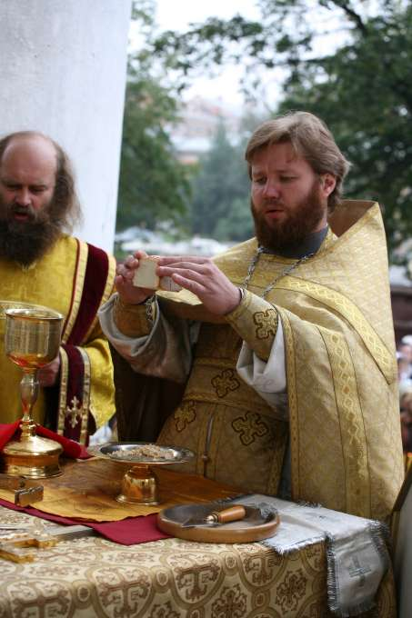
Священник, вознося Святый Хлеб, возглашает: Святая святым.
Хор: Один свят, один Господь Иисус Христос, во славу Бога Отца. Аминь.
Затем поется положенный по Уставу Причастен.

Slide 8
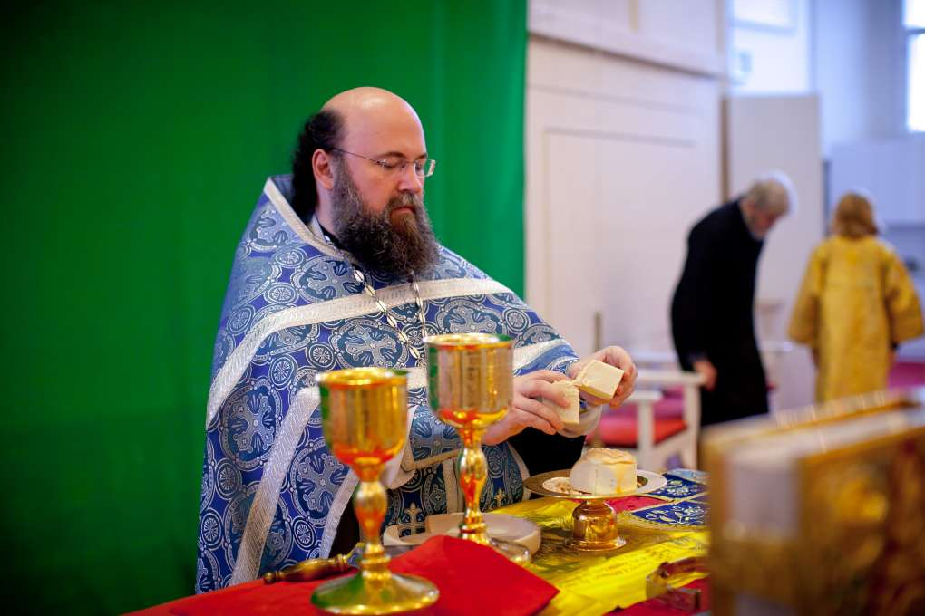
Затем священник раздробляет Святой Хлеб на четыре части, произнося: Раздробляется и разделяется Агнец Божий, раздробляемый и неразделяемый, всегда вкушаемый и никогда не истощающийся, но причащающихся освящающий.

Slide 9
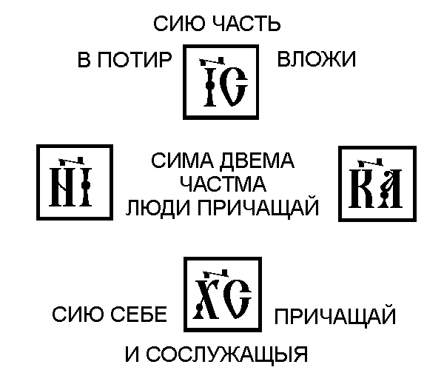
Священник размещает четыре части на дискосе крестообразно: частицу IC – к востоку, частицу ХС – к западу, частицу NI – к северу, частицу КА – к югу.

Slide 10
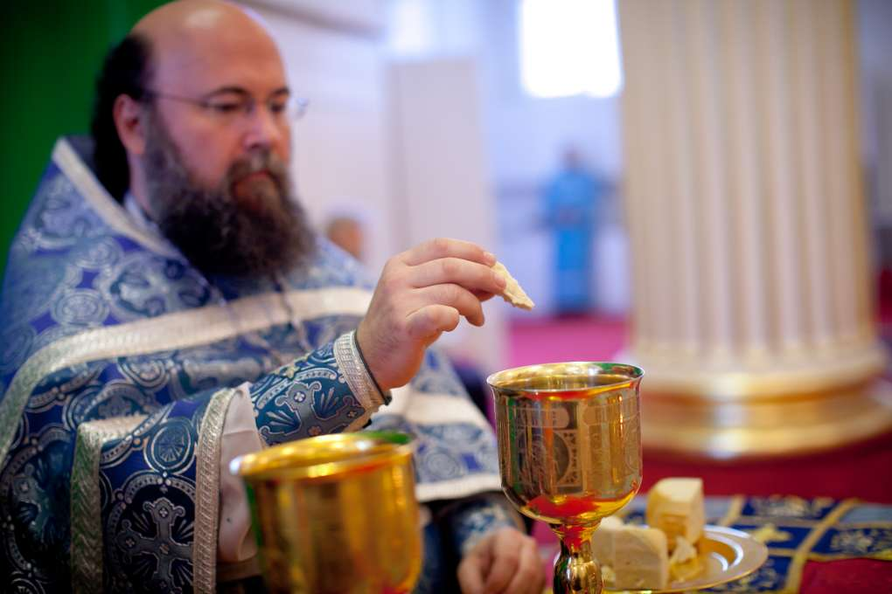
Диакон, указывая орарем на святой потир, говорит: Исполни, владыко, святый потир.
Священник, взяв частицу IС, начертывает ею крест над святым потиром со словами: Исполнение Духа Святаго. И влагает ее во св. потир.

Slide 11
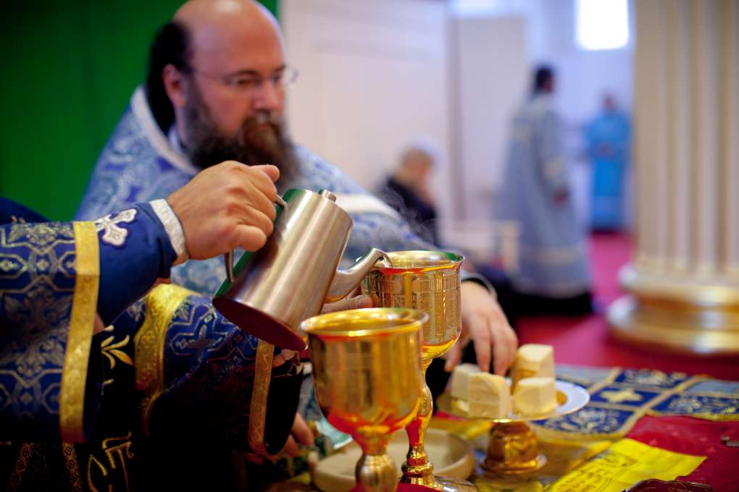
Диакон: Благослови, владыка, теплоту.
Священник благословляет теплоту со словами: Благословенна теплота святынь Твоих всегда, ныне и присно, и во веки веков. Аминь.
Диакон, вливая крестообразно теплоту в потир, произносит: Теплота веры, исполненной Духом Святым. Аминь.

Slide 12
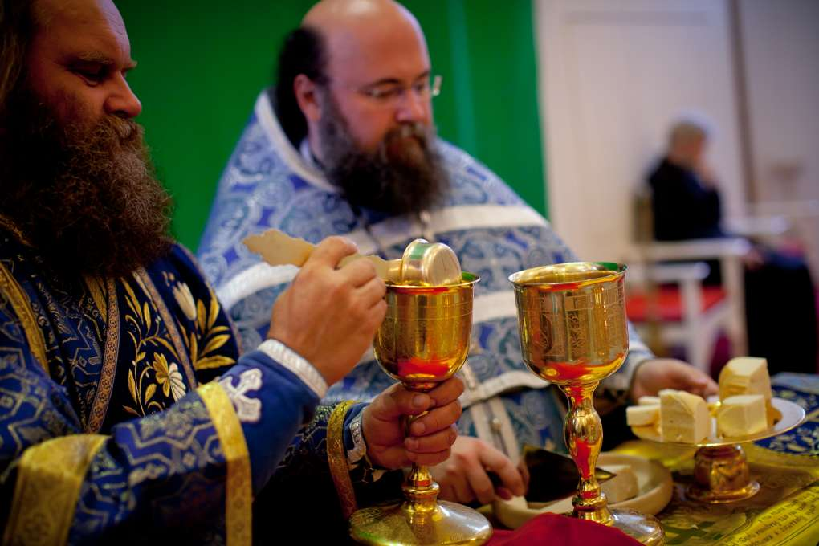
Если за литургией бывает много причащающихся, то Кровь Христову, ради удобства преподания верующим, разливают по другим Чашам

Slide 13
Причащение священнослужителей в алтаре
Священнослужители совершают земной поклон, по обычаю, со словами: Ослабь, отпусти, прости, Боже, согрешения наши вольные и невольные, совершённые делом и словом, сознательно и по неведению, ночью и днём, в уме и мысли, [в службе сей] – всё нам прости, как Благой и Человеколюбец.
Испрашивают прощения друг у друга и у народа.
Священник говорит: Диакон, приступи.
Диакон, подойдя, благоговейно совершает поклон и принимает из рук священника Тело Христово, говоря: Преподай мне, владыка, Драгоценное и Святое Тело Господа, и Бога, и Спасителя нашего Иисуса Христа.
Священник преподавая Тело Христово диакону произносит: (Такому-то - имя) священнодиакону, преподается Драгоценное, и Святое, и Пречистое Тело Господа, и Бога, и Спасителя нашего Иисуса Христа, для прощения грехов его и в жизнь вечную.

Slide 14
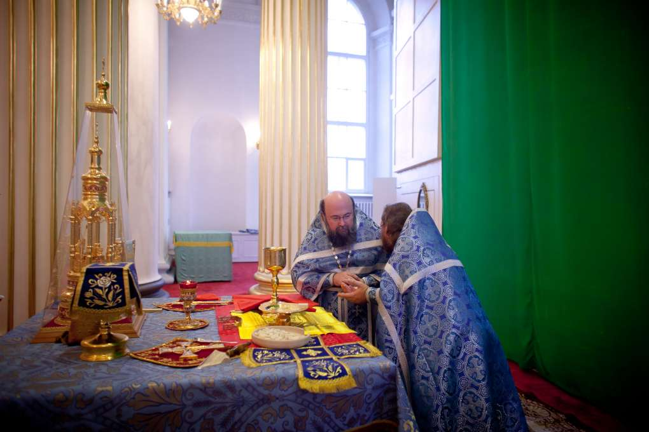
Затем священник, беря частицу Святого Хлеба, произносит: Драгоценное и Пресвятое, Тело Господа, и Бога, и Спасителя нашего Иисуса Христа преподается мне, (имя) священнику, для прощения грехов моих и в жизнь вечную.
Взяв частицу Тела Христова, священники целуют друг друга в плечо, выражая таким образом взаимную любовь и уважение.

Slide 15
После этого священнослужители молятся:
Верую, Господи, и исповедую, что Ты воистину Христос, Сын Бога живого, пришедший в мир грешных спасти, из которых я – первый. Ещё верую, что это – самое пречистое Тело Твоё, и это – самая драгоценная Кровь Твоя. Молюсь же Тебе: помилуй меня и прости мне согрешения мои вольные и невольные, совершённые словом, делом, сознательно и по неведению, и удостой меня не в осуждение причаститься пречистых Твоих Таинств, в прощение грехов и в жизнь вечную. Аминь.
Вечери Твоей таинственной участником в сей день, Сын Божий, меня прими. Ибо не поведаю я тайны врагам Твоим, не дам Тебе поцелуя, такого, как Иуда. Но как разбойник исповедаю Тебя: "Помяни меня, Господи, в Царстве Твоём!»
Да не в суд и не во осуждение будет мне причащение пречистых Твоих Таин, Господи, но во исцеление души и тела.

Slide 16
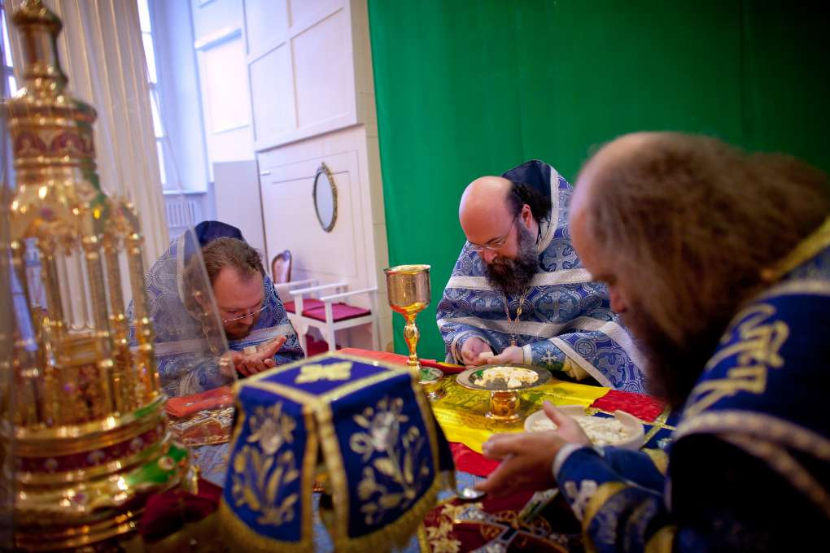
Момент, когда священнослужители молятся «Верую, Господи, и исповедую…»

Slide 17
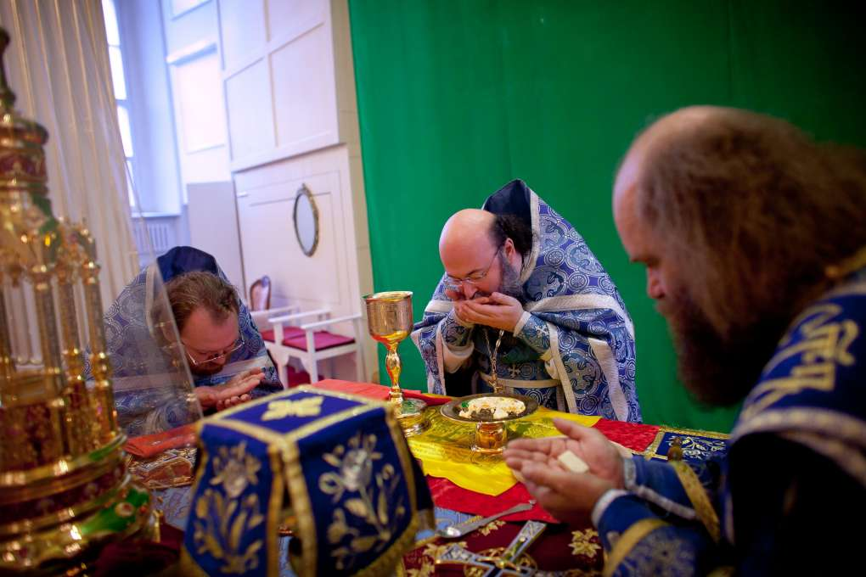
Затем причащаются Пречистого Тела Христова со страхом и твердой верой

Slide 18
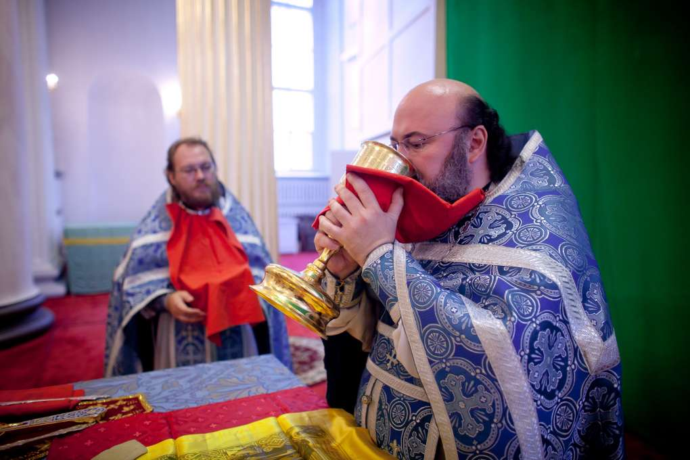
Затем священник берет Св. Потир и трижды испивает из него Крови Христовой, молясь: Драгоценной и Святой Крови Господа, и Бога, и Спасителя нашего Иисуса Христа причащаюсь я, раб Божий священник (имя), для прощения грехов моих в жизнь вечную. Аминь.

Slide 19
Отерши уста свои и край священного потира, священник целует его и произносит: Вот, это коснулось губ моих, и удалит беззакония мои, и грехи мои очистит.
После этого призывает диакона, говоря: Диакон, приступи.
Диакон подходит и совершает поклон со словами: Вот, я снова прихожу ко [Христу,] бессмертному Царю и Богу моему. И: Преподай мне, владыка, Драгоценную и Святую Кровь Господа, и Бога, и Спасителя нашего Иисуса Христа.
Священник, преподавая диакону испить из Святой Чаши Крови Христовой, произносит: Причащается раб Божий, диакон (имя) Драгоценной и Святой Крови Господа, и Бога, и Спасителя нашего Иисуса Христа, для прощения грехов его и в жизнь вечную.
И по причащении диакона говорит священник: Вот, это коснулось губ твоих, и удалит беззакония твои, и грехи твои очистит.

Slide 20
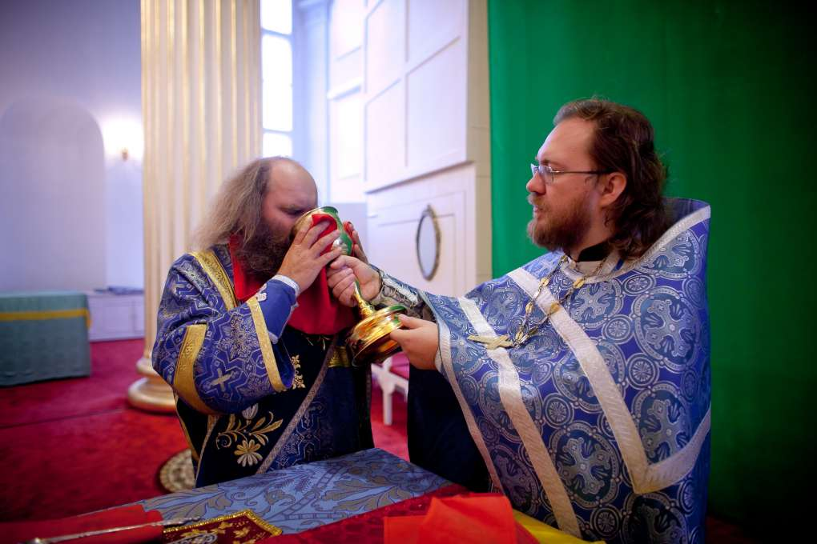
Преподание диакону Крови Христовой

Slide 21
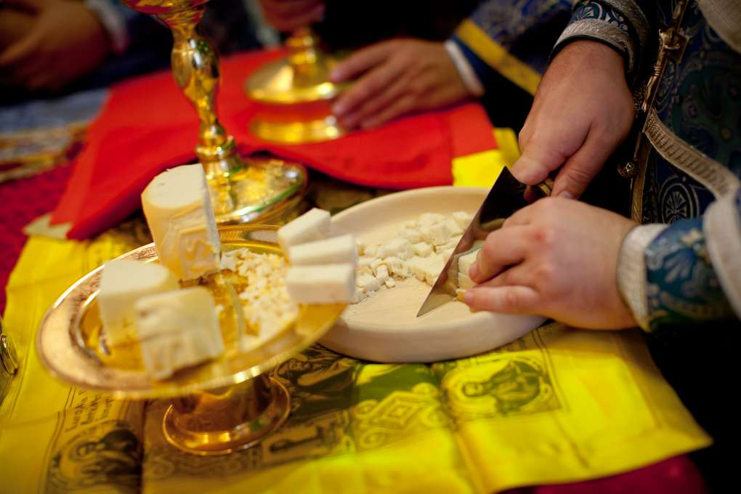
Священник при помощи копия разрезает Агнец на частицы

Slide 22
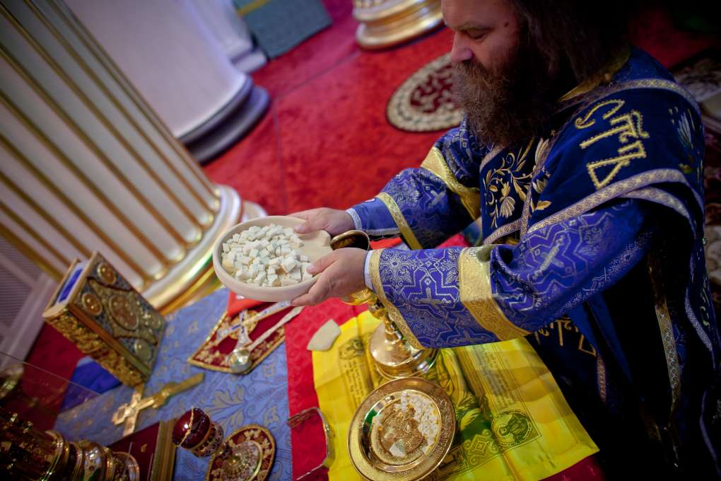
Частицы всыпаются в Потир

Slide 23
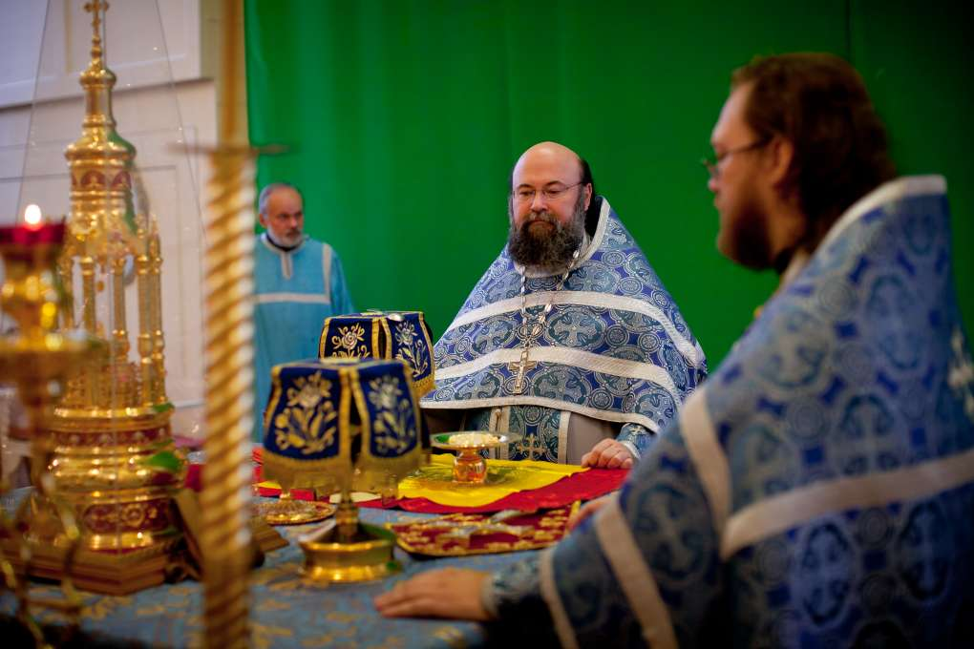
Потир покрывается покровцом

Slide 24
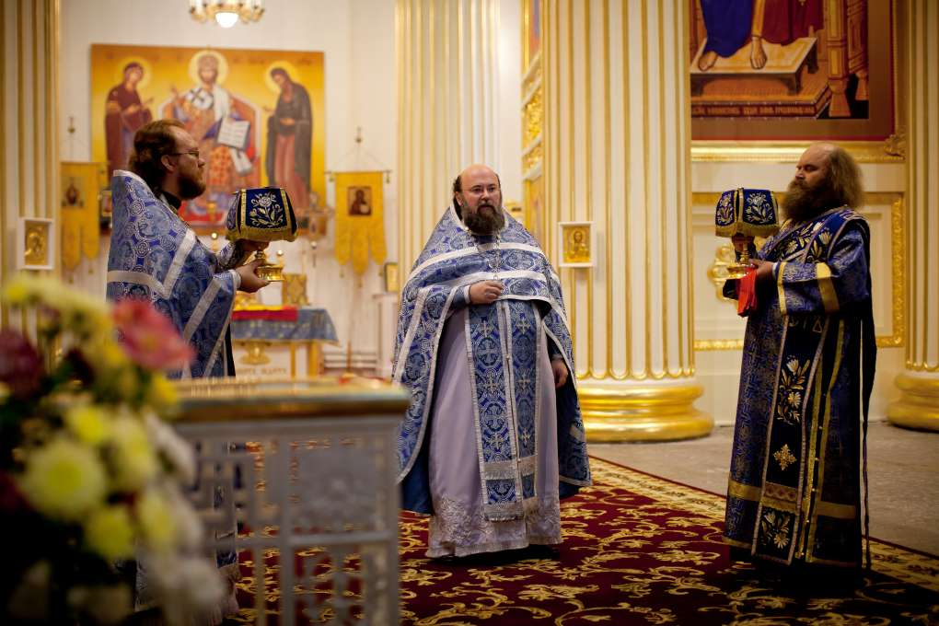
Вынося Чашу, диакон возглашает: Со страхом Божиим и верою приступите.
Хор поет: Благословен Грядущий во имя Господне; Бог – Господь, и Он явился нам!

Slide 25
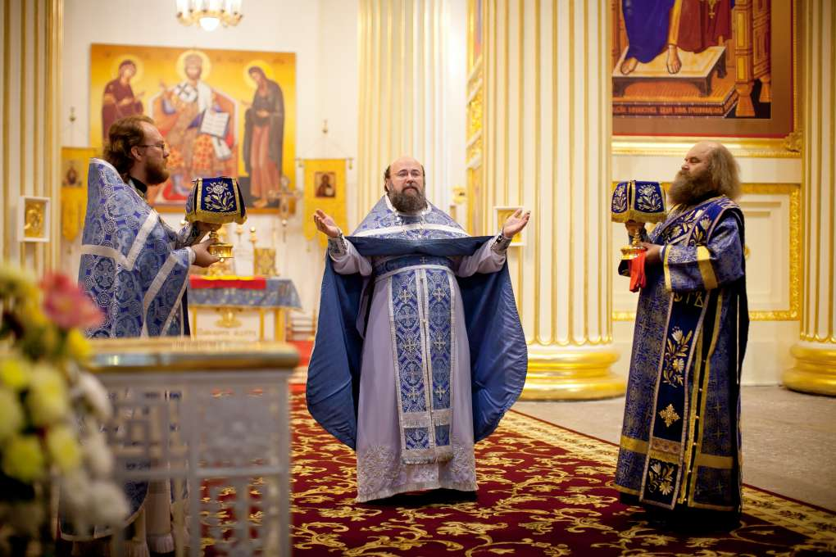
Священник произносит Молитву перед Причащением: «Верую, Господи, и исповедую…»

Slide 26
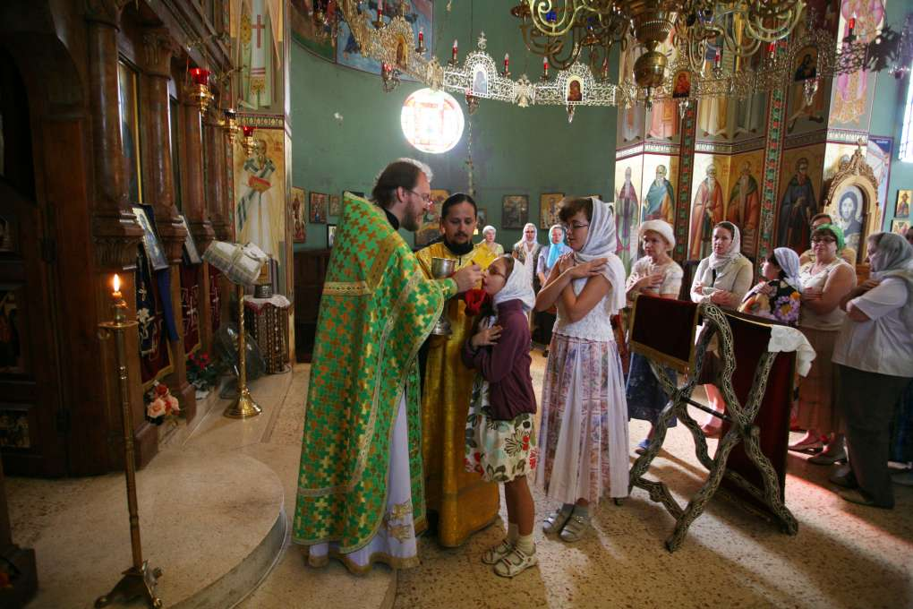
Во время Причащения поется песнопение: «Тело Христово приимите, Источника Безсмертнаго вкусите».

Slide 27
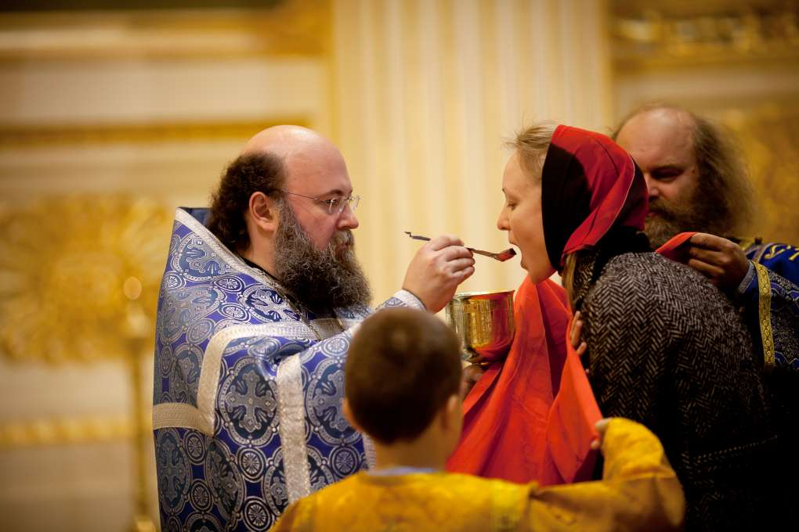
Священник же, причащая каждого произносит: Причащается раб Божий (имя) драгоценного и святого Тела и Крови Господа, и Бога, и Спасителя нашего Иисуса Христа, для прощения грехов его и в жизнь вечную. Аминь.

Slide 28
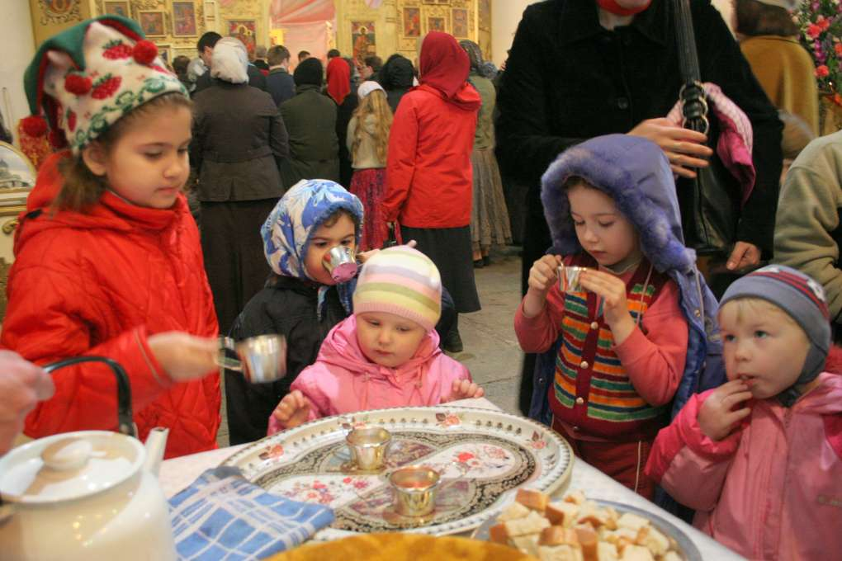
После Причащения мы отходим к специальному столику и запиваем.

Slide 29
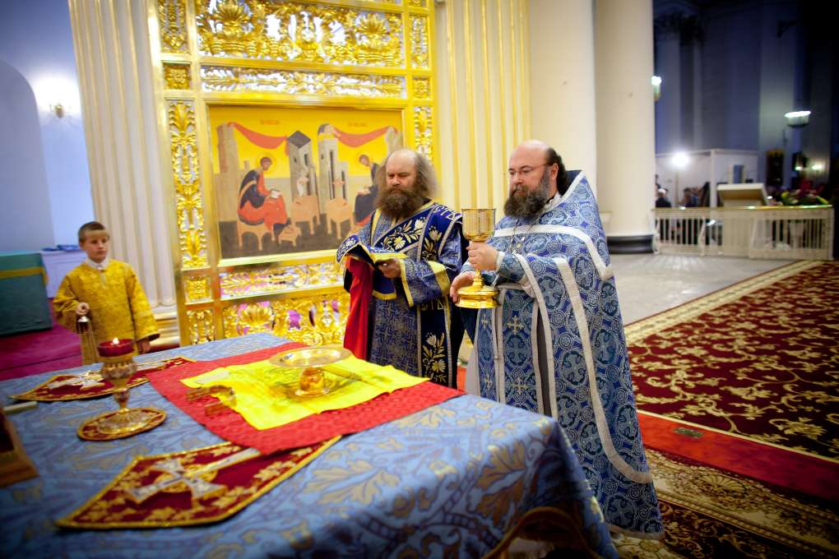
После причащения верующих Чаша с Телом и Кровью Христовыми заносится в алтарь и ставится на престол.
Хор в этот момент поет трижды: «Аллилуиа».

Slide 30
Диакон берет дискос и, читая следующие молитвы, погружает все частицы в Святую Чашу:
Воскресение Христа увидев, поклонимся святому Господу Иисусу, единому безгрешному. Кресту Твоему поклоняемся, Христе, и святое воскресение Твоё поём и славим, ибо Ты – Бог наш, кроме Тебя иного не знаем, имя Твоё призываем. Придите, все верные, поклонимся святому Христову воскресению, ибо вот, пришла через Крест радость всему миру. Всегда благословляя Господа, воспеваем воскресение Его, ибо Он, распятие претерпев, смертию смерть сокрушил.
Светись, светись, новый Иерусалим, ибо слава Господня над тобою взошла! Ликуй ныне и красуйся, Сион! Ты же радуйся, Чистая Богородица, о воскресении Рожденного Тобой.
О Пасха великая и священнейшая, Христе! О, Мудрость, и Слово Божие, и Сила! Даруй нам совершеннее к Тебе приобщиться в вечно светлом дне Царства Твоего.
Отмой, Господи, грехи поминавшихся здесь драгоценною Твоею Кровью, по молитвам святых Твоих.

Slide 31
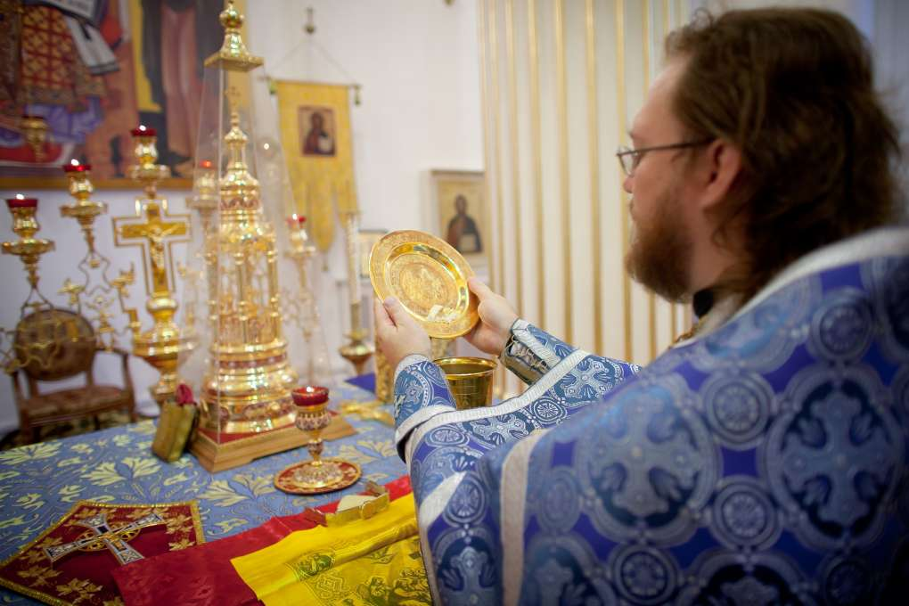
Отмой, Господи, грехи поминавшихся здесь драгоценною Твоею Кровью, по молитвам святых Твоих.

Slide 32
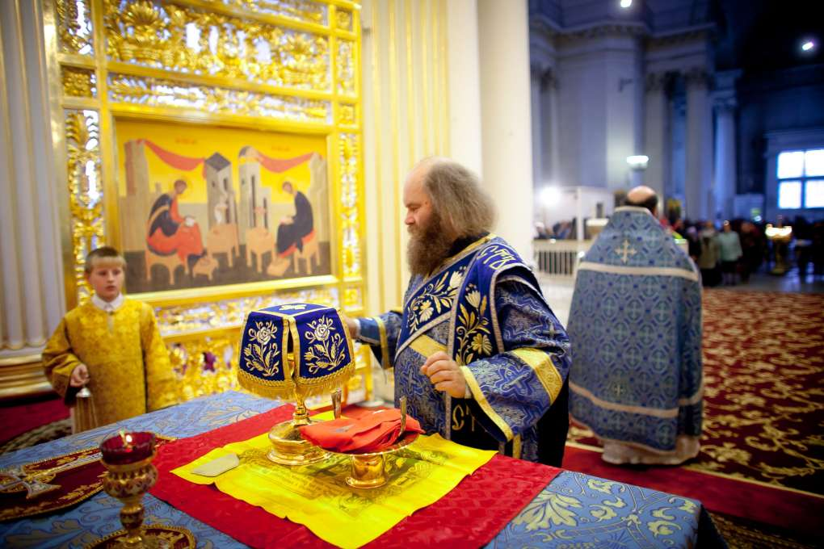
Священник благословляет народ: Спаси, Боже, люди Твоя, и благослови достояние Твое.
Хор же поет: Мы увидели свет истинный, приняли Духа небесного, обрели веру истинную; нераздельной Троице поклоняемся, ибо Она спасла нас.

Slide 33
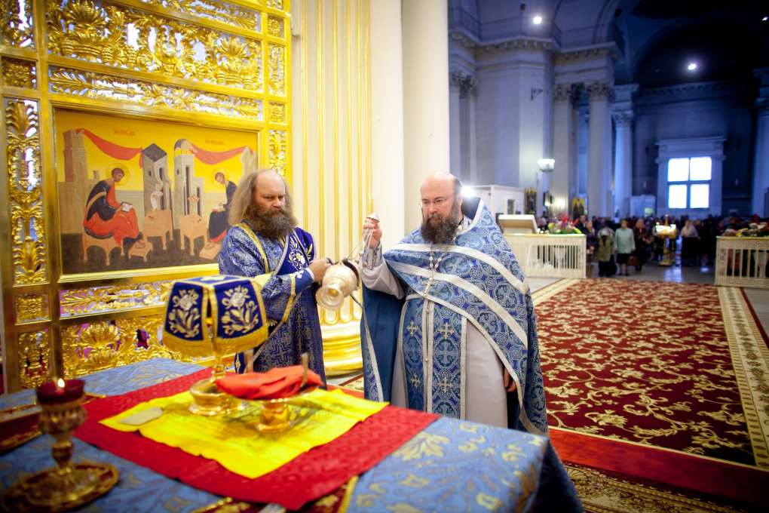
Священник берет из рук диакона кадило и кадит Святые Дары, произнося трижды: Вознесись на небеса, Боже, и по всей земле – Слава Твоя.

Slide 34
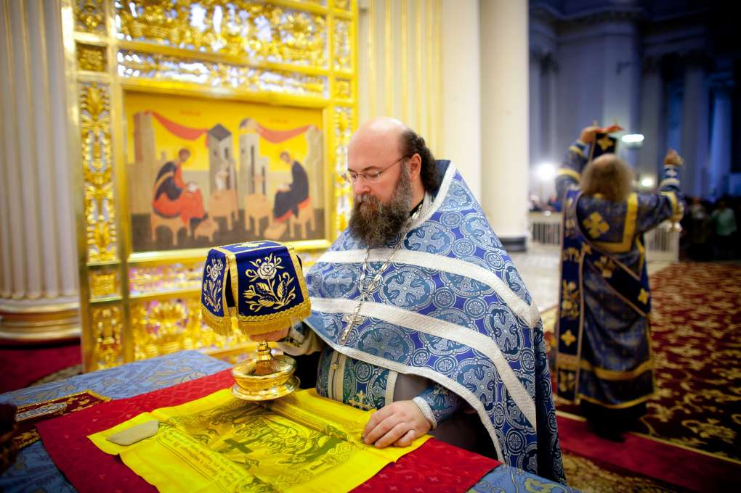
Затем священник передает дискос диакону, и тот его уносит на жертвенник. Священник начертывает Чашей над антиминсом крест, тихо произнося: Благословен Бог наш.

Slide 35
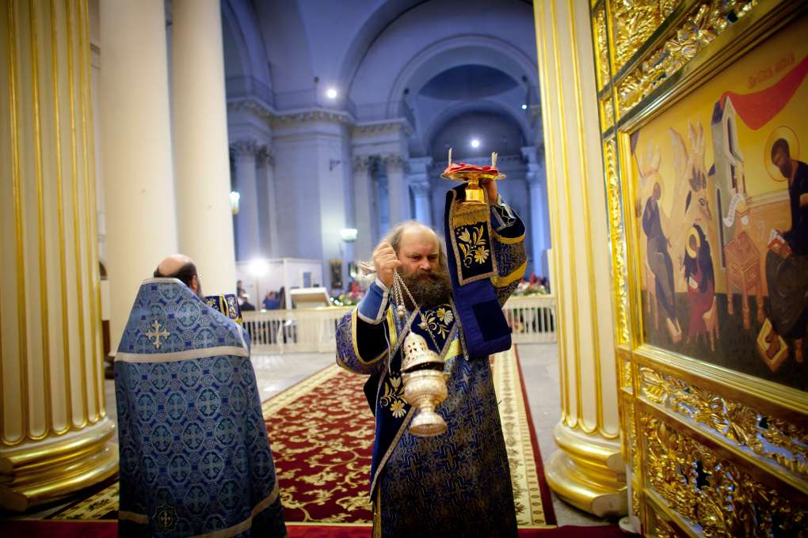
Затем поворачивается и, благословляя людей Чашей, громко: Всегда, ныне и присно, и во веки веков!

Slide 36
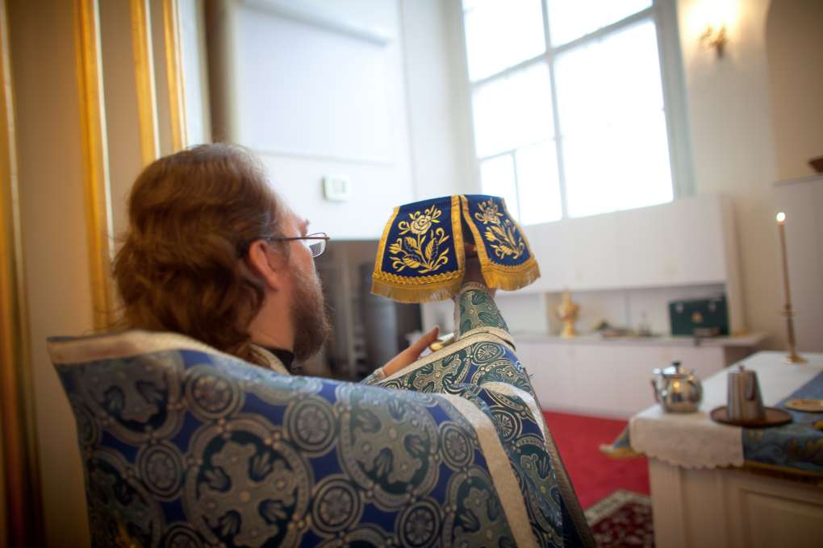
Хор: Аминь. Да наполнятся уста наши хвалою Тебе, Господи, дабы нам воспевать Славу Твою, ибо Ты удостоил нас причаститься святых Твоих, (божественных, бессмертных и животворящих) Таинств. Сохрани нас во Твоем освящении, дабы весь день размышлять нам о правде Твоей. Аллилуия, аллилуия, аллилуия.

Slide 37
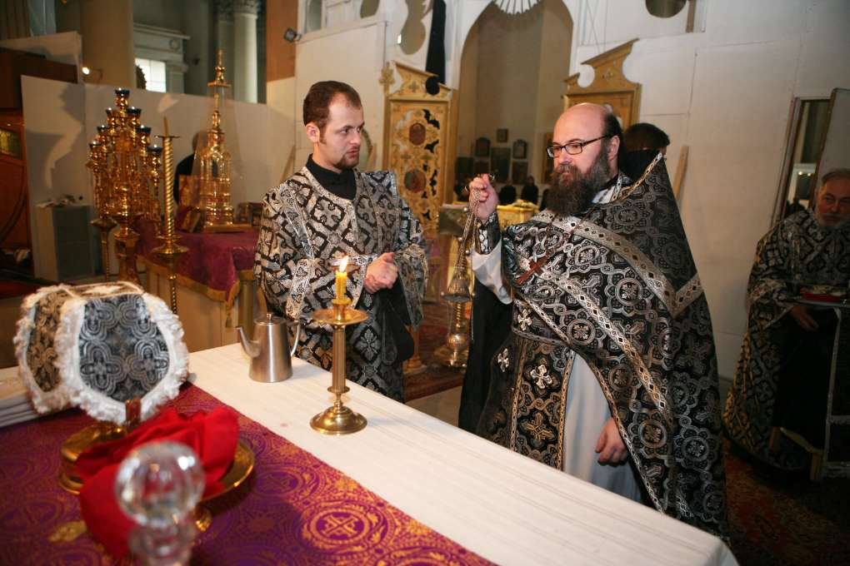
Чаша ставится на жертвенник. Священник кадит Святые Дары и ставит перед Ними зажженную свечу.

Slide 38
Диакон произносит ектению:
Станем благоговейно! Приняв божественные, святые, пречистые, бессмертные, небесные и животворящие, страшные Христовы Таинства, достойно возблагодарим Господа!
Хор: Господи помилуй.
Диакон: Защити, спаси, помилуй и сохрани нас, Боже, Твоею благодатию.
Хор: Господи помилуй.
Диакон: День весь совершенный, святой, мирный и безгрешный испросив, сами себя и друг друга, и всю жизнь нашу Христу Богу предадим.
Хор: Тебе, Господи.
Священник читает Благодарственную молитву: Благодарим Тебя, Владыка Человеколюбец, Благодетель душ наших, что и в нынешний день Ты удостоил нас Твоих небесных и бессмертных Таинств! Прямым сделай наш путь, утверди всех нас в страхе Твоем, сохрани нашу жизнь, укрепи наши стопы, по молитвам и мольбам славной Богородицы и Приснодевы Марии и всех святых Твоих.
Возглас: Ибо Ты – освящение наше, и Тебе славу воссылаем, Отцу и Сыну и Святому Духу, ныне и всегда, и во веки веков.
Хор: Аминь.

Slide 39
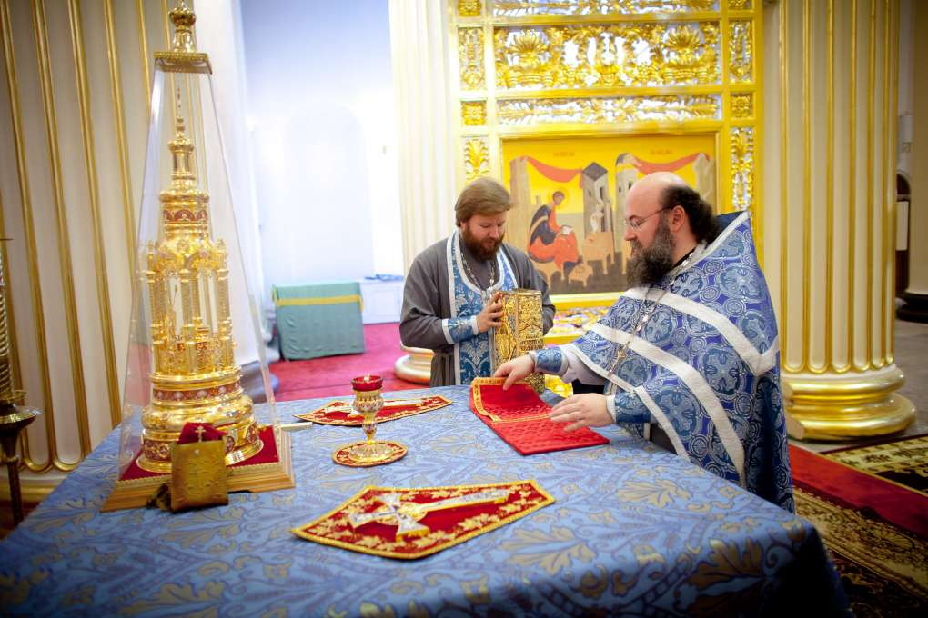
Во время ектении священник складывает антиминс

Slide 40
Священник: С миром выйдем!
Хор: Во имя Господне.
Диакон: Господу помолимся!
Хор: Господи, помилуй.
Священник читает Заамвонную молитву: Господи, благословляющий благословляющих Тебя, и освящающий на Тебя уповающих! Спаси народ Твой и благослови наследие Твое, полноту Церкви Твоей сохрани, освяти любящих благолепие дома Твоего! Ты их прославь божественной Твоею силою, и не оставь нас, надеющихся на Тебя. Даруй мир миру Твоему, церквам Твоим, священникам, воинству и всему народу Твоему. Ибо всякое даяние доброе и всякий дар совершенный свыше есть, нисходя от Тебя, Отца светов, и Тебе славу, и благодарение, и поклонение воссылаем, Отцу и Сыну и Святому Духу, ныне и всегда, и во веки веков.
Хор: Аминь.

Slide 41
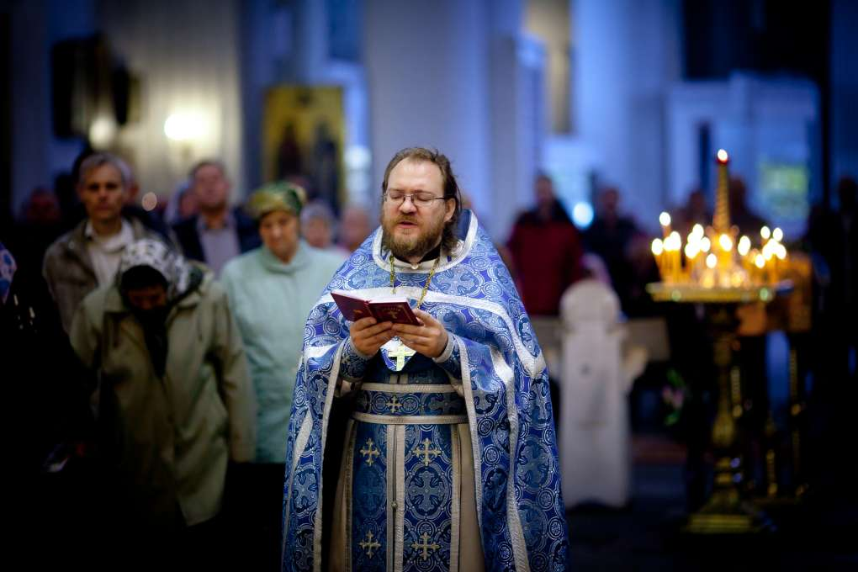
Священник читает Заамвонную молитву

Slide 42
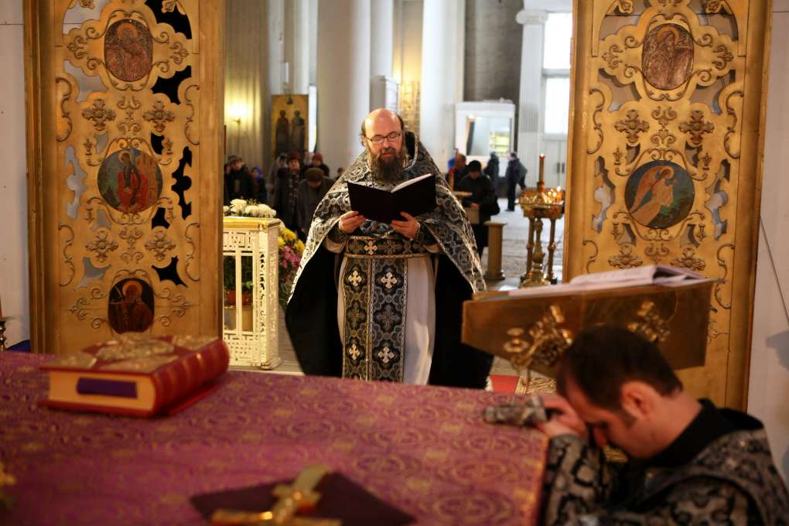
Диакон во время Заамвонной молитвы стоит перед царскими вратами, преклонив голову и простирая руку с орарем. Незадолго до окончания молитвы он крестится, кланяется священнику и идет в алтарь. Там он встает на одно колено перед престолом и кладет на край престола голову.

Slide 43
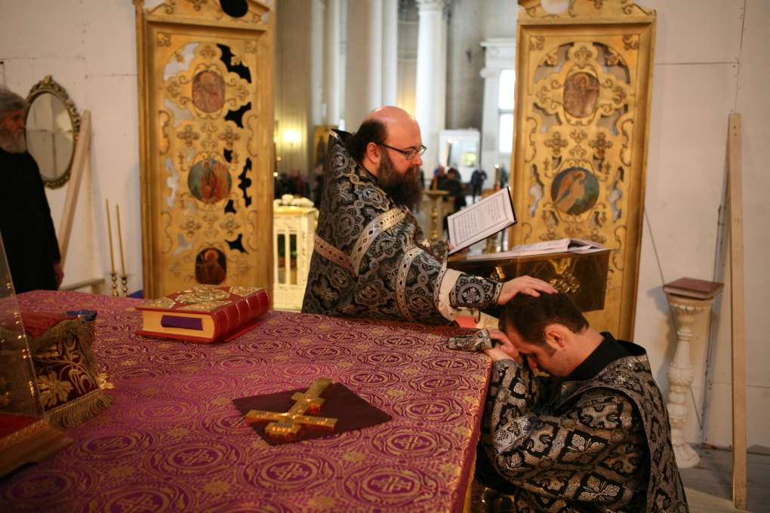
Священник, зайдя в алтарь, читает над диаконом особую молитву на потребление Святых Даров:
«Исполнение закона и пророков – Ты Сам, Христе Боже наш, исполнивший все Отеческое промышление; исполни радости и веселия сердца наши, всегда, ныне и присно, и во веки веков».

Slide 44
Хор поет трижды: Да будет имя Господне благословенно отныне и до века.
И псалом 33: Буду благословлять Господа во всякое время, хвала Ему всегда на устах моих. В Господе восхвалится душа моя, – да услышат кроткие и возвеселятся. Возвеличьте Господа со мною и вознесём имя Его вместе. Я взыскал Господа, и Он услышал меня, и от всех скорбей моих избавил меня. Придите к Нему и просветитесь, и лица ваши не постыдятся. Этот нищий воззвал, и Господь услышал его, и от всех скорбей его спас его. Ополчится Ангел Господень вокруг боящихся Его и избавит их. Вкусите, и увидите, что благ Господь, – блажен муж, который уповает на Него. Бойтесь Господа, все святые Его, ибо нет недостатка у боящихся Его. Богатые обнищали и стали голодать, а ищущие Господа не потерпят нужды ни в каком благе. Придите, дети, послушайте меня, страху Господню научу вас. Кто – человек, желающий жить, кто хочет увидеть добрые дни? Удержи язык свой от зла и уста свои от коварных речей. Уклонись от зла и сотвори добро, взыщи мира и устремись к нему: очи Господни – на праведных, и уши Его – к молитве их; но лицо Господне – на творящих зло, чтобы истребить с земли память о них. Воззвали праведные – и Господь услышал их, и от всех скорбей их избавил их. Близко Господь к сокрушённым сердцем и смиренных духом спасёт. Много скорбей у праведных – и от всех их избавит их Господь. Хранит Господь все кости их, ни одна из них не сокрушится. Смерть грешников зла, и ненавидящие праведного погрешат. Избавит Господь души рабов Своих, и не погрешат все, уповающие на Него.

Slide 45
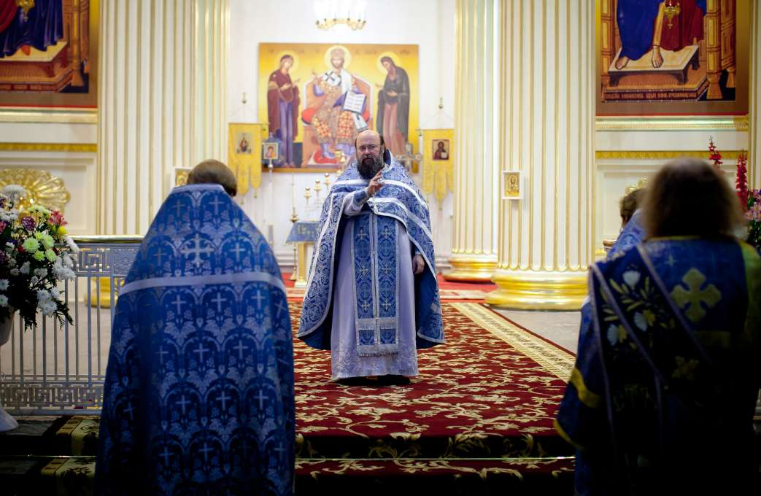
Священник благословляет народ, говоря: Благословение Господне на вас, по Его благодати и человеколюбию, всегда, ныне и присно, и во веки веков.
Хор: Аминь.

Slide 46
Священник: Слава Тебе, Христе Боже, надежда наша, слава Тебе!
Хор: Слава, и ныне: Господи, помилуй (трижды). Благослови.
Священник произносит отпуст: Воскресший из мертвых Христос, истинный Бог наш, по молитвам Пречистой Своей Матери, святых славных и всехвальных Апостолов, святых (имена святых храма и дня), святого отца нашего Иоанна, архиепископа Константинопольского, Златоуста, святых праведных богоотцов Иоакима и Анны и всех святых, помилует и спасёт нас, как Благой и Человеколюбец.
Хор поет многолетие:
Великого господина и отца нашего Кирилла Святейшего Патриарха Московского и всея Руси, и господина нашего высокопреосвященнейшего Ювеналия, митрополи-та Крутицкого и Коломенского, богохранимую страну нашу Российскую, настоятеля, братию и прихожан святого храма сего (или: игумена с братией святой обители сей) и всех православных христиан, Господи, сохрани на многие лета.

Slide 47
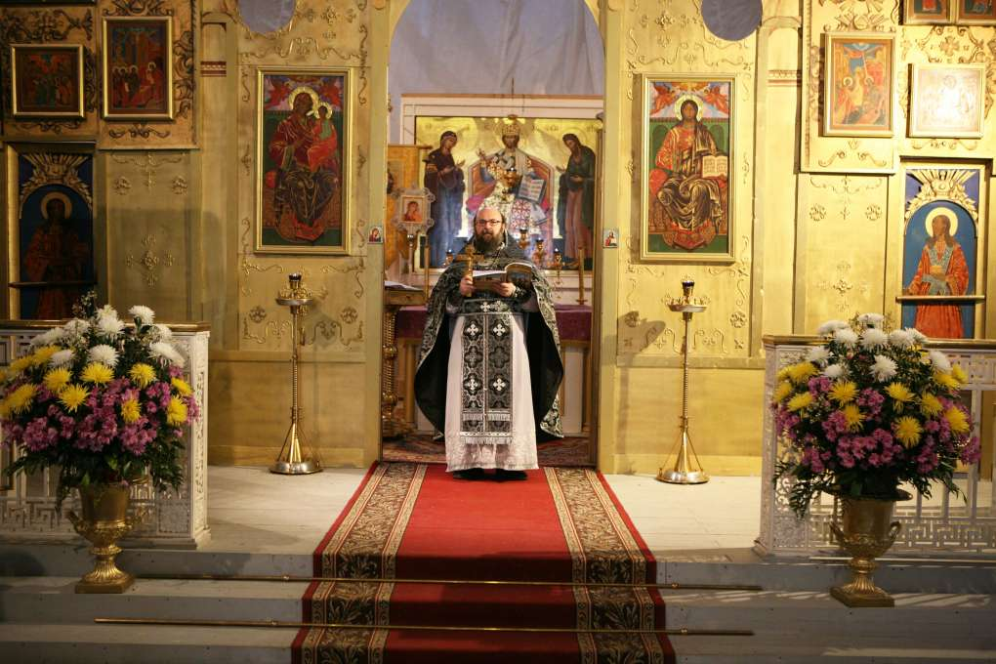
Священник, произносящий отпуст

Slide 48
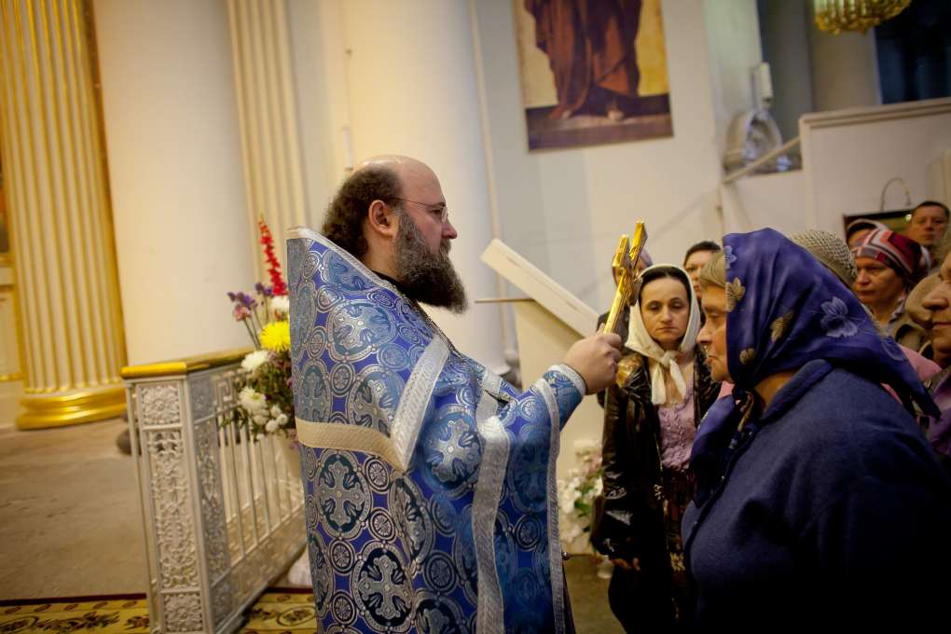
Священник дает прихожанам целовать крест

